Slide 1
학술논문 서비스개시 since : 1996년
[스콜라 SCHOLAR]
학술논문DB 이용자 매뉴얼
(http://scholar.dkyobobook.co.kr)

Slide 2
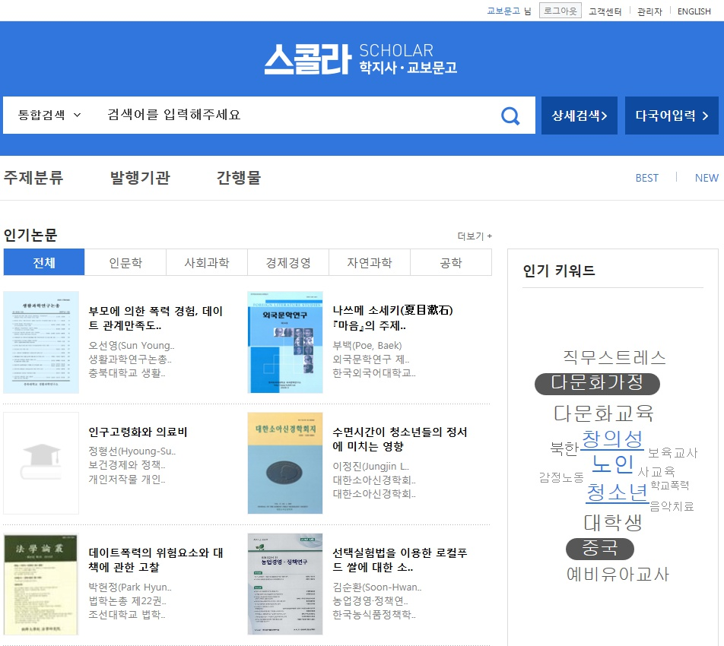
Step 1. 교보문고스콜라 접속
1
교보문고스콜라 사이트에 접속합니다.
[http://scholar.dkyobobook.co.kr]
교내에서 교보문고 스콜라 사이트에 접속할
경우 별도의 로그인 없이 자동 로그인 됩니다.
2. 교외에서 접속 시에는 도서관사이트 로그인 후
교보문고 스콜라 링크를 클릭하여 접속
3.
1
정상적으로 로그인 된 화면
->로그인 확인 후 논문 이용

Slide 3
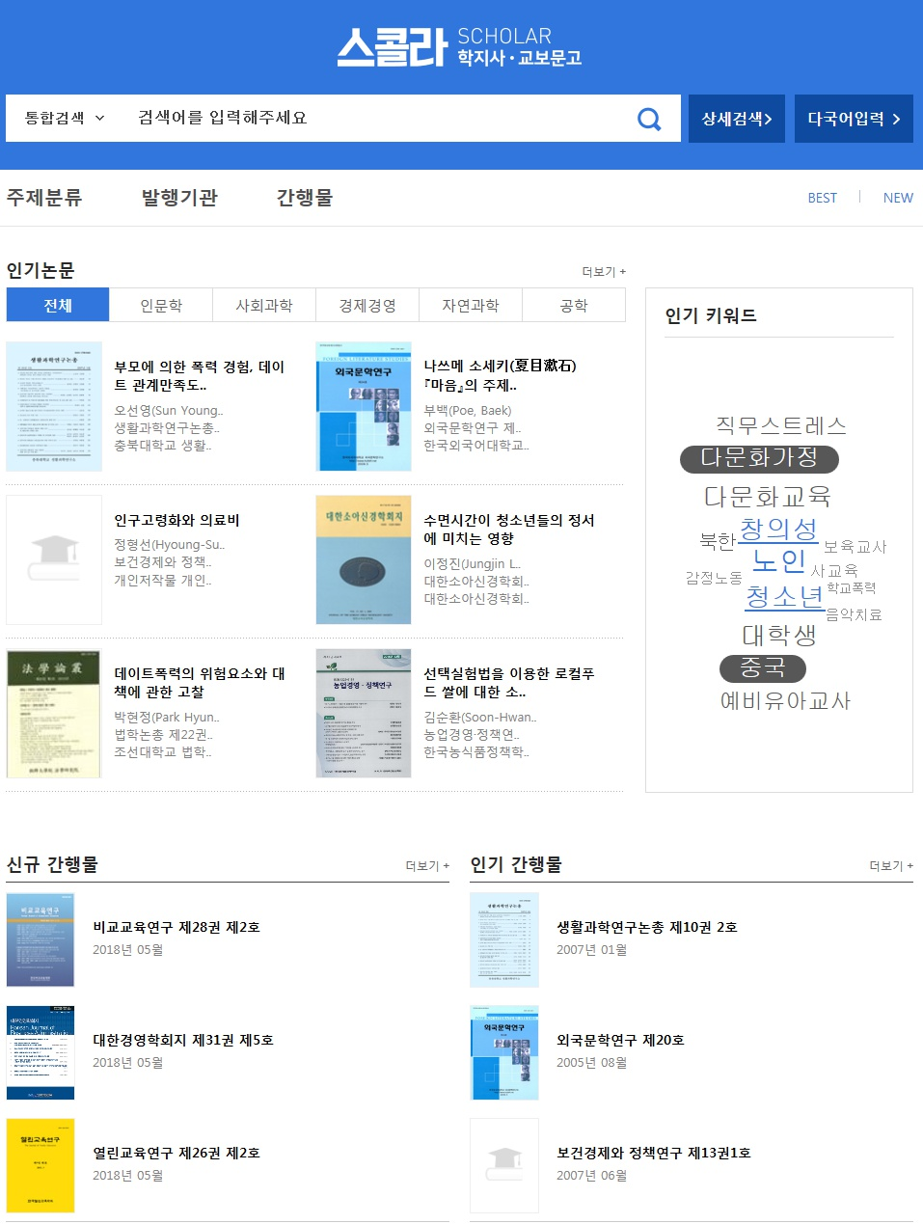
Step 2. 교보문고스콜라 검색1
1
5
1
메인통합검색
통합검색, 논문명, 저자명, 발행기관,
간행물명, 주제어, 초록중 선택하여 검색
2
2
메뉴별 검색
주제분야, 발행기관, 간행물 중
선택한 메뉴 중심으로 검색
3
신규 업데이트 간행물 안내
-신규 간행물 클릭 시 해당 간행물
검색으로 이동
-더보기 버튼 클릭 시 기간별 신간 및
신규 업데이트 간행물 확인 가능
4
인기논문 다운로드 안내
-탭버튼으로 분야를 클릭 후 해당 논문을
클릭 하면 논문 상세 페이지로 이동
-더보기 버튼 클릭 시 분야별 / 기간별
베스트 다운로드 논문을 확인 가능
3
4
5
상세검색
키워드, 주제, 분야, 발행기관, 간행물등
여러조건을 만족하는 논문 검색

Slide 4
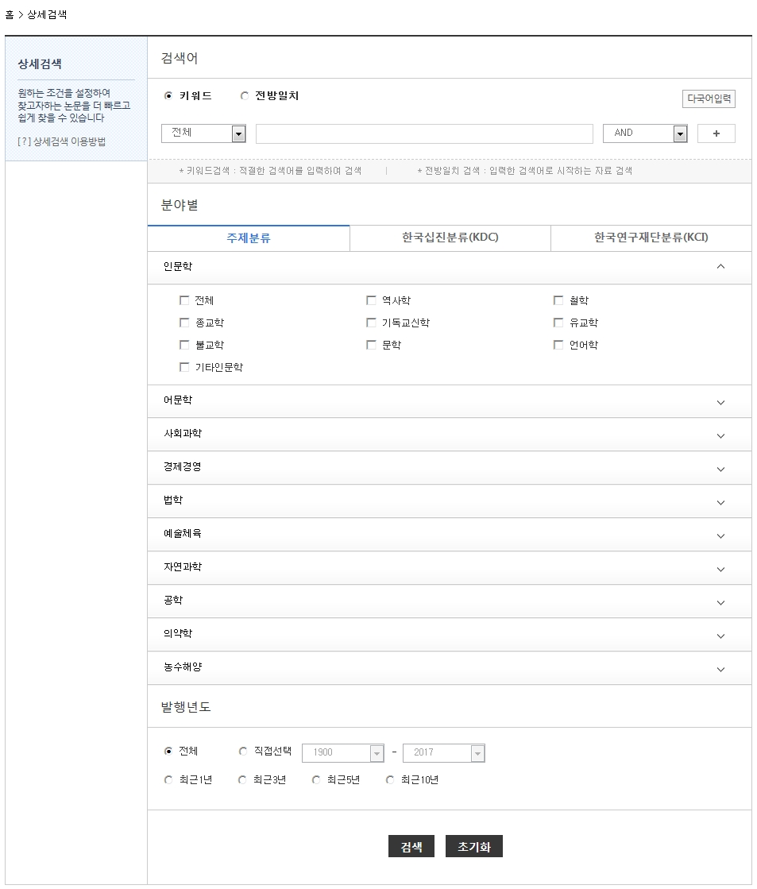
Step 2. 교보문고스콜라 검색2
상세검색 안내
1.검색어
가. 키워드, 전방일 중 선택
-키워드: 적절한 검색어를 입력하여 검색
* 특정주제분야나 정확한 내용을 모르는 경우에 사용
-전방일치: 입력한 검색어로 시작하는 자료 검색
* 찾고자 하는 논문의 제목, 발행처, 저자등 앞부분이나
전부를 알고 있을 때 사용
나. 논문명, 저자명, 발행기관, 간행물명, 주제어, 초록등
조건을 추가하여 내가 필요한 논문을 검색
(최대 10개까지 추가)
* 연산자는 는 AND/OR/AND NOT 세가지 중 선택이 가능
AND : 입력한 단어를 모두 포함하는 문서
OR : 입력한 단어가 하나 이상 포함된 문서
AND NOT : 입력한 단어가 포함된 문서는 검색결과에서
제외
2. 분야별
주제분류 (교보 스콜라분류), 한국십진분류, 한국연구재단
분류에서 선택이 가능하며 동일한 분류내에서는 멀티선택이
가능
3. 발행년도
발행년도 조건을 선택할 수 있으며 직접 입력도 가능

Slide 5
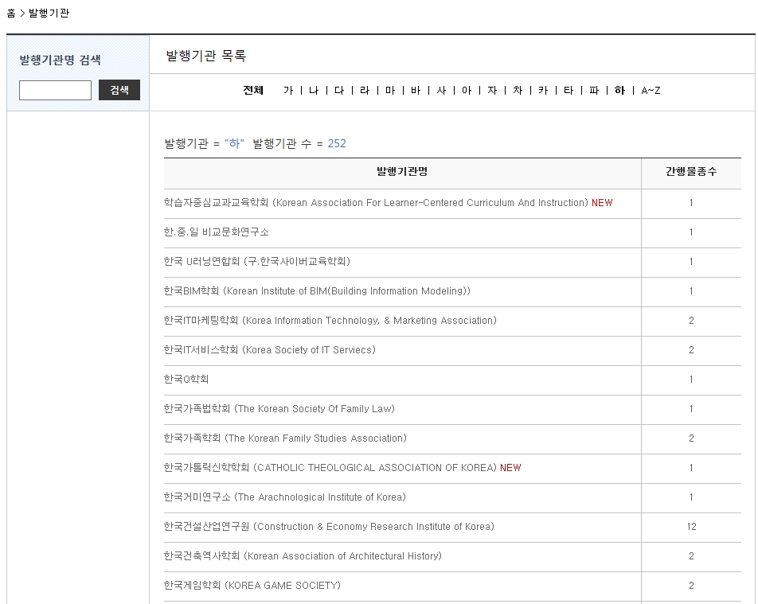
Step 2. 교보문고스콜라 검색3
1
2
발행기관 검색
검색 창 학회명을 입력하여 검색
전체목록에서 초성으로 검색이 가능
학회명을 클릭하면 학회에서 발행하는
간행물 ->권 호 ->논문 검색으로 이용
1
3
2
3

Slide 6
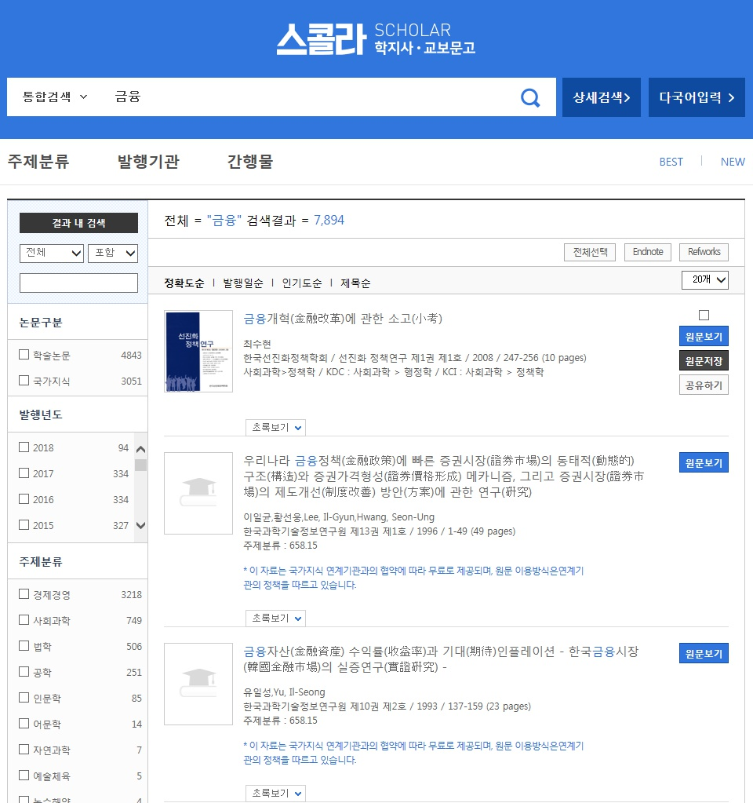
Step 3. 교보문고스콜라 논문 다운
논문 다운 안내
정렬기능: 정확도순, 발행일순,
인기도순, 제목순
-원문보기(뷰어를 통해 원문 보기가능)
-원문저장( 논문을 저장하거나 열기를
눌러 보기 가능)
서지프로그램 ( EndNote/RefWorks)을
이용해 서지정보 추출 가능
제목 클릭시 논문상세페이지로 이동
결과 내 검색기능(전체, 논문명, 발행기관
, 간행물명, 주제어, 초록 중 선택)
-논문구분, 발행년도, 주제분류, 발행기간,
간행물명 중 검색하고자 하는 논문의
범위를 체크하여 검색
클릭하면 초록 보기 가능
1
5
2
1
4
3
2
3
4
6
5
6

Slide 7
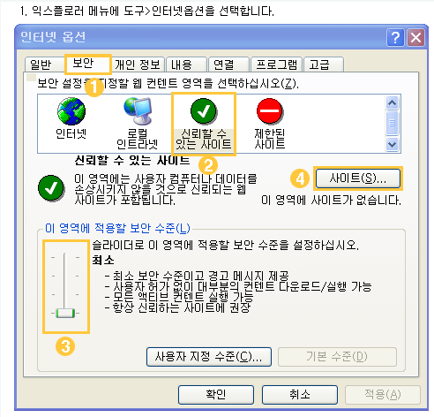
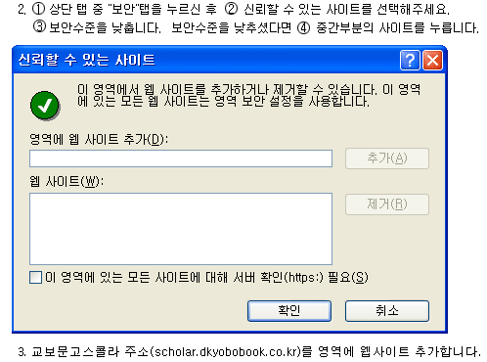
교보문고스콜라 FAQ
Q: 로그인은 되는데, 원문이 열리지 않는 경우는 이렇게 안내해주세요~*
1
2

Slide 8
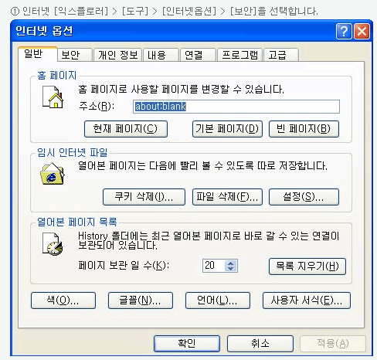
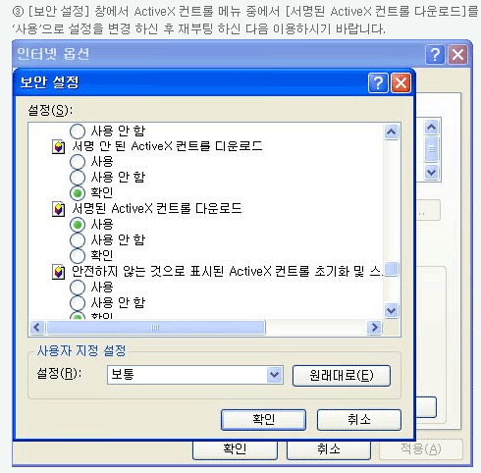
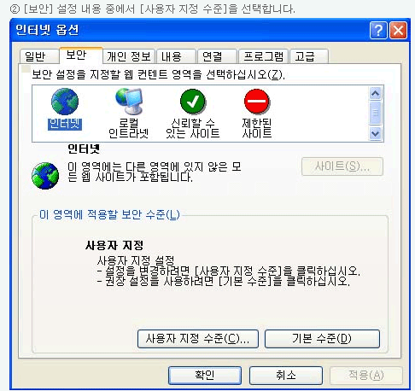
교보문고스콜라 FAQ
Q: 로그인은 되는데, 원문이 열리지 않는 경우는 이렇게 안내해주세요~*
1
3
2

Slide 9
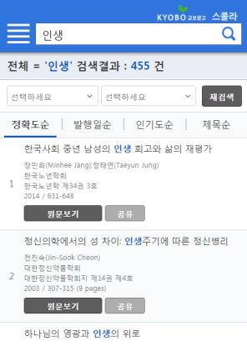
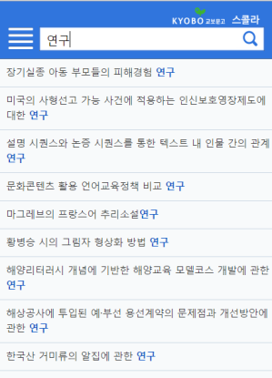
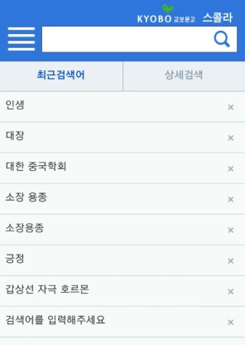
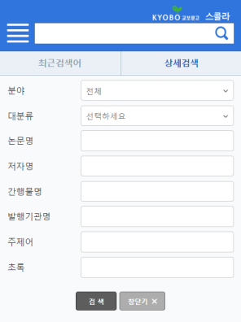
교보문고스콜라 모바일 이용안내
모바일 스콜라 안내-1
교보스콜라 모바일 웹 서비스 오픈!!!
모바일 환경에서 논문을 열람할 수 있도록 편리한 기능을 제공합니다.
mscholar.dkyobobook.co.kr
지금 바로 QR코드를 스캔해보세요!
<자동완성>
<최근 검색어>
<상세검색>
기능1. 통합검색엔진
검색어 자동완성 기능으로 빠르고 정확하게 검색
최근검색어 제공으로 히스토리를 확인하여 검색
상세검색으로 원하는 논문에 빠른 접근을 제공
논문의 저자, 발행기관 , 간행물, 키워드 클릭 시 유사한 논문 검색 가능
9

Slide 10
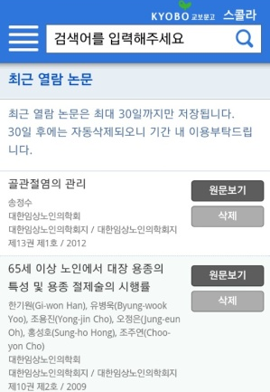
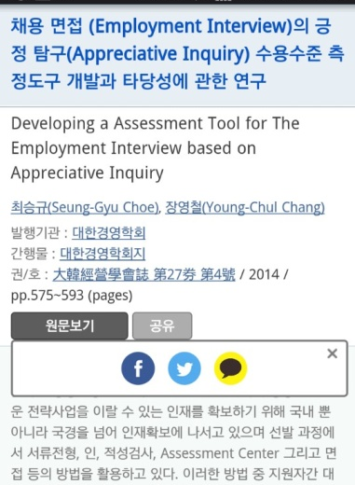
교보문고스콜라 모바일 이용안내
모바일 스콜라 안내-2
기능2. 히스토리
기존에 다운로드 받은 논문들을 최근열람논문에서 다시 볼 수 있으며 바로 재 다운로드 가능
※로그인 상태에서만 가능/ 휴대폰 단말기 기준 다운받은 논문에 대해 리스트 저장
기능3. 공유
페이스북/트위터/카카오톡으로 관심있는 논문을 공유
트위터
10
페이스북
카카오톡

Slide 11
감사합니다

